Slide 1
Simulação BDI de consumo de lootboxes
Luiz Felipe Carvalho Duarte – 14/0151958

Slide 2
Introdução
O que são microtransações?
O que são lootboxes?
Quais os problemas levantados pelo seu uso?

Slide 3
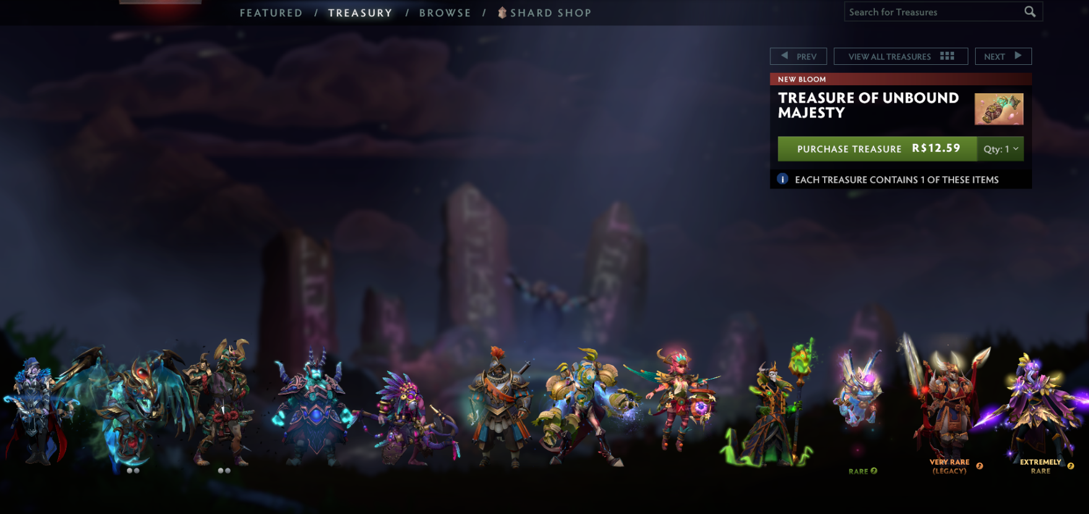
Itens premiados aleatoriamente

Slide 4
Revisão Sistemática de Literatura
Não há consenso sobre os efeitos causados por uso contínuo de lootboxes
Estudos foram realizados, mas um aglomerado seria útil para determinar quais aspectos ainda necessitam serem explorados
Revisão sistemática de literatura: reproduzível, detalhada

Slide 5
Revisão Sistemática de Literatura
Pesquisa realizada na plataforma Google Scholar
Artigos filtrados com base em relevância a perguntas de pesquisa
Qual o grau e tipo de relacionamento que existe entre o efeito de uso de lootboxes e vício em jogos de azar?
Quais experimentos foram feitos para analisar este relacionamento, e quais foram suas conclusões?
O que falta ser explorado para que uma conclusão geral do problema seja alcançada?

Slide 6
Revisão Sistemática de Literatura
77 resultados inicialmente obtidos
11 foram determinados como úteis para a revisão
Há vários estudos transversais
Diversos experimentos demonstrando uma ligação entre uso de lootboxes e sintomas relacionados a vício em jogos de azar
Acusaram uma falta de estudos longitudinais, além de questão sobre a direção da ligação
Lootboxes -> sintomas ou sintomas -> lootboxes?
Artefato simulador

Slide 7
Simulador BDI
Simulador de consumidores de lootboxes
Permite realizar experimentos em larga escala
Demonstrar se há necessidade de experimentos longitudinais com pessoas via resultados
Determinar ponto chave do ciclo vicioso presente no uso de lootboxes, e como pode ser amenizado

Slide 8
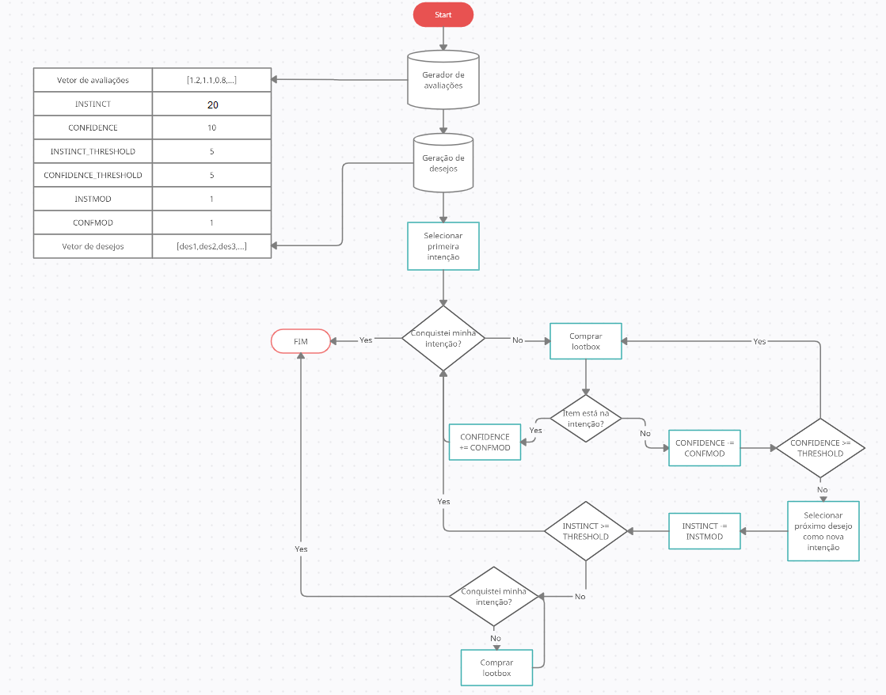

Slide 9
Simulador BDI
Ponto crucial: ativação do modo instinto
Amenização: sistema de “piedade”
Após tantas compras, o consumidor é permitido escolher o que quer
Permite evitar longas sequências de compras sem inviabilizar a prática

Slide 10
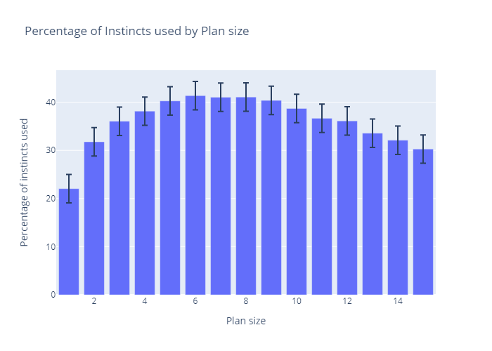
Fórmula 1

Slide 11
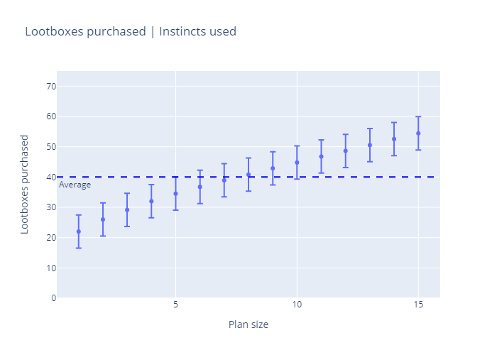
Fórmula 1

Slide 12
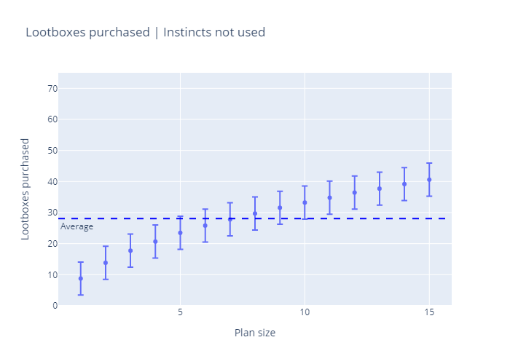
Fórmula 1

Slide 13
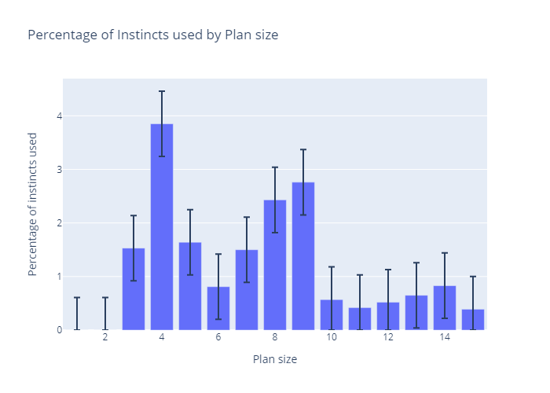
Fórmula 1 - Piedade

Slide 14
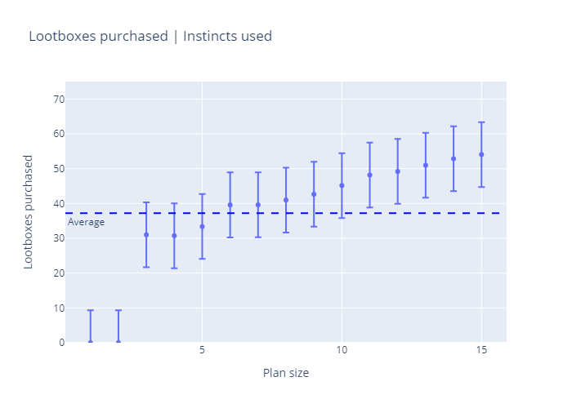
Fórmula 1 - Piedade

Slide 15
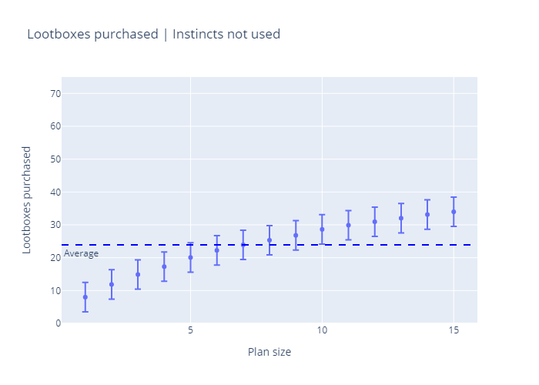
Fórmula 1 - Piedade

Slide 16
Simulador BDI
Geração de desejos
Fórmula 1: soma de valores > preço * tamanho de plano
Fórmula 2: média de valores > preço * tamanho de plano
Mais restritiva, para tamanhos de plano maiores nenhum desejo é aceitável
Representativa de consumidor mais frugal?

Slide 17
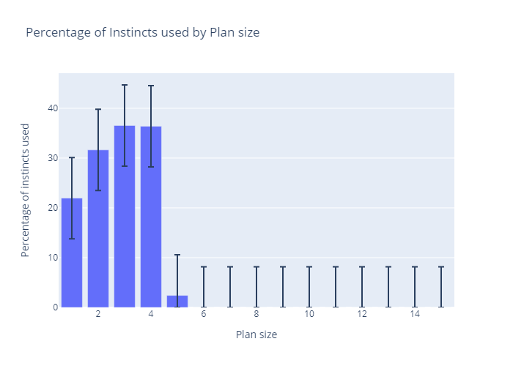
Fórmula 2

Slide 18
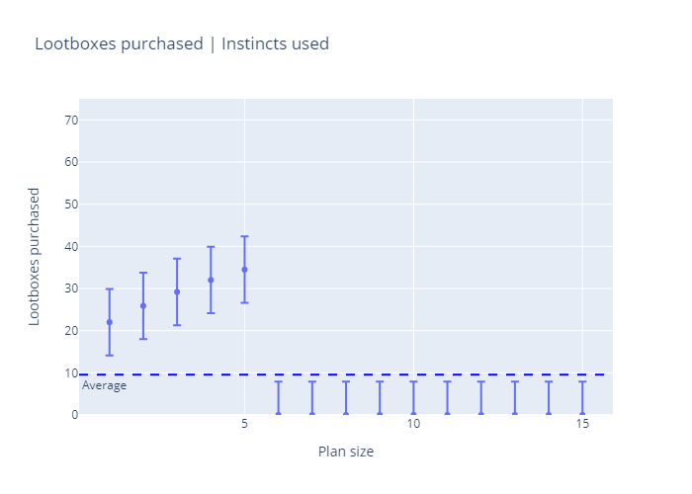
Fórmula 2

Slide 19
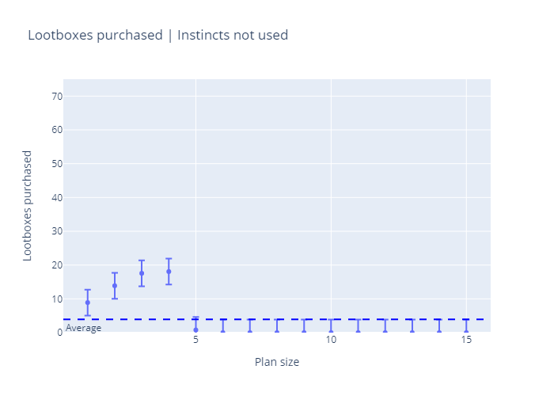
Fórmula 2

Slide 20
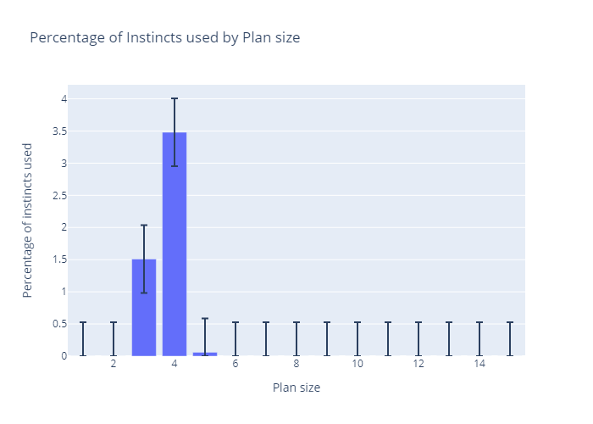
Fórmula 2 - Piedade

Slide 21
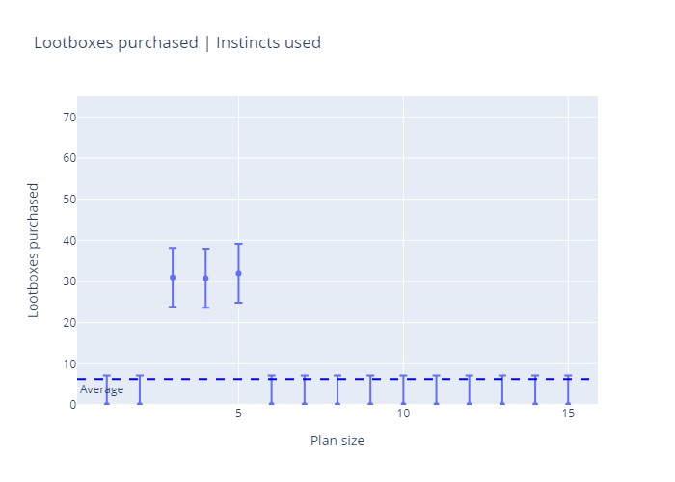
Fórmula 2 - Piedade

Slide 22
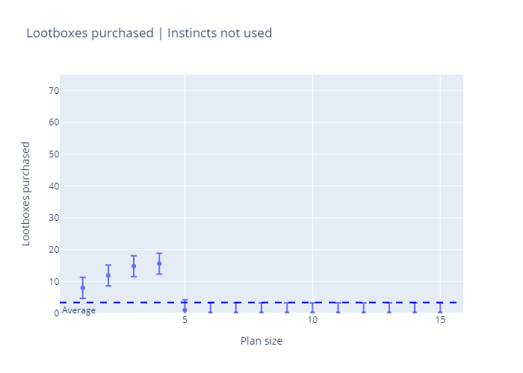
Fórmula 2 - Piedade

Slide 23
Simulador BDI
Fixação em tamanho de plano 4, fórmula 1
Alto volume de simulações para reduzir variância por aleatoriedade
30 sets de 10000 consumidores cada

Slide 24
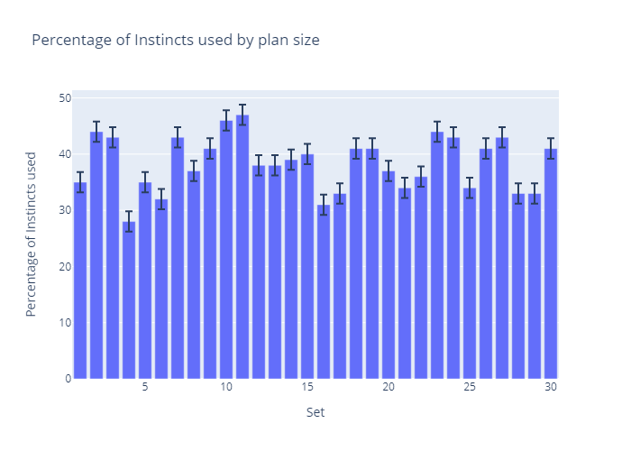
Fórmula 1

Slide 25
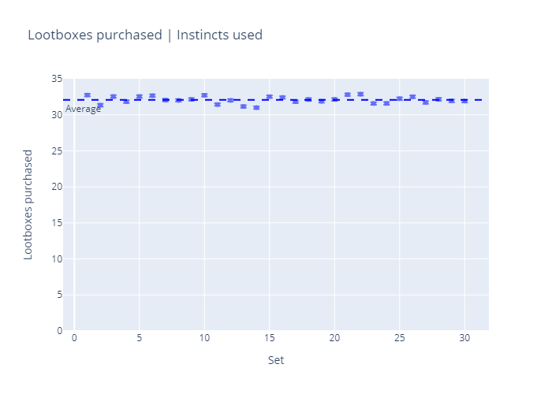
Fórmula 1

Slide 26
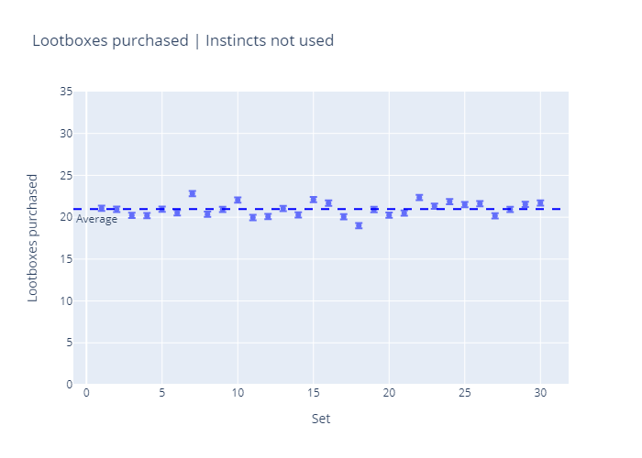
Fórmula 1

Slide 27
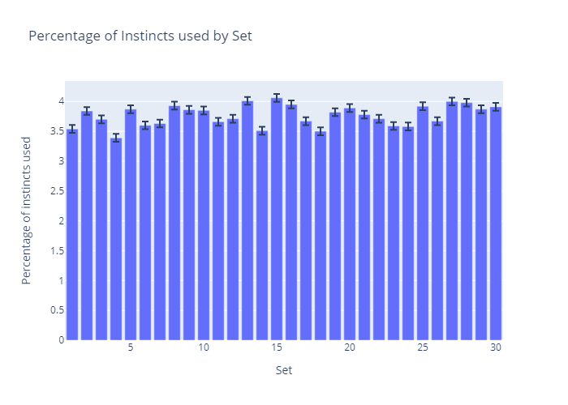
Fórmula 1 - Piedade

Slide 28
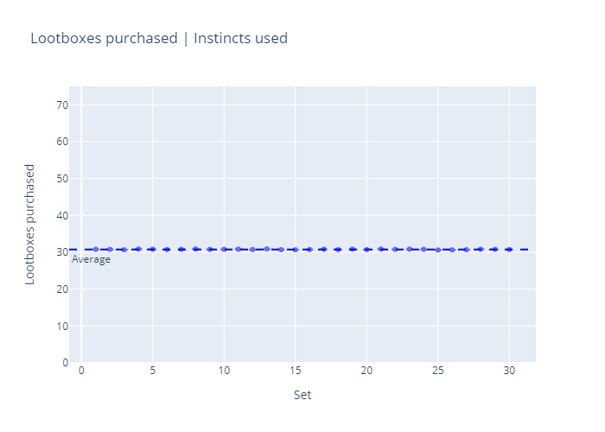
Fórmula 1 - Piedade

Slide 29
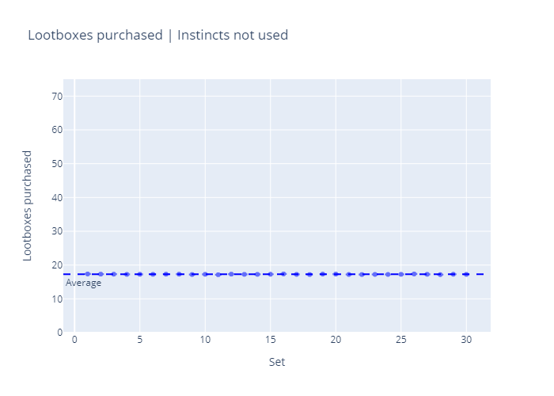
Fórmula 1 - Piedade

